Slide 1
МУНИЦИПАЛЬНОЕ ОБЩЕОБРАЗОВАТЕЛЬНОЕ БЮДЖЕТНОЕ УЧРЕЖДЕНИЕ «ПОТАНИНСКАЯ ОСНОВНАЯ ОБЩЕОБРАЗОВАТЕЛЬНАЯ ШКОЛА»

Slide 2
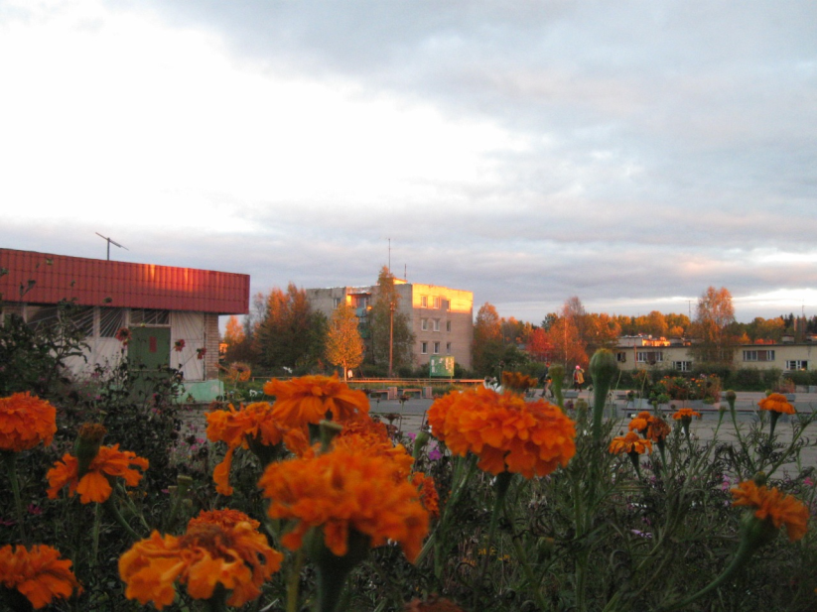
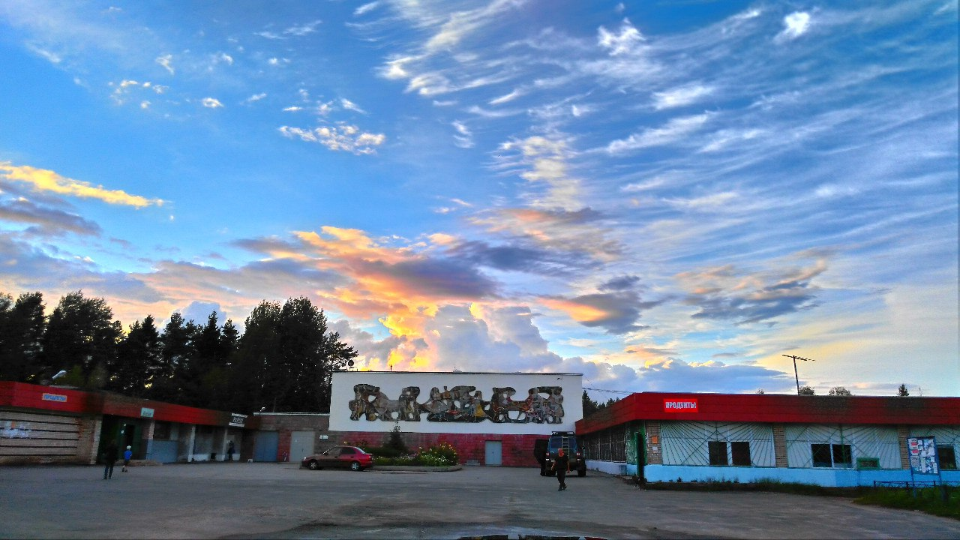
Муниципальное образовательное бюджетное учреждение «Потанинская основная общеобразовательная школа»(далее – Школа) расположена в д Потанино, административном центре Потанинского сельского поселения. В Потанинское сельское поселение входят 17 деревень. Деревня Потанино находиться на 165 км трассы Кола, удалена на 4 км от железнодорожной станции Юги.
Большинство семей обучающихся проживают в домах типовой застройки: 98 процент − рядом со школой, 2 процента − в близлежащих деревнях (Весь, Кириково).
Основным видом деятельности Школы является реализация общеобразовательных программ дошкольного, начального общего, основного общего образования.

Slide 3
Педагогический коллектив
В МОБУ «Потанинская основная общеобразовательная школа» трудятся.
4 педагога в дошкольных группах :
ФИО | образование | возраст | Стаж работы в должности | квалификационная категория
Кокина Татьяна Анатольевна | Среднее-специальное | 55 лет | 14 лет | Первая квалификационная категория
Горохова Людмила Владимировна | Среднее-специальное | 56 лет | 4 года | Соответствие занимаемой должности
Пашкова Любовь Михайловна | Среднее-специальное | 66 лет | 1,5 | Без категории
Петрова Людмила Витальевна | Среднее-специальное | 40 лет | 7 лет | Соответствие занимаемой должности

Slide 4
Педагогический коллектив
8 педагогов трудятся в школе:
ФИО | Образование | Возраст | Стаж работы в должности | Квалификационная категория
Быкова Галина Александровна | Высшее | 59 лет | 38 лет | Высшая квалификационная категория
Балясникова Наталья Алентиновна | Среднее-специальное | 48 лет | 3 года | Первая квалификационная категория
Кузнецов Владимир Михайлович | Высшее | 50 лет | 9 лет | Первая квалификационная категория
Аксенова Анна Николаевна | Высшее | 42 года | 1,7 год | Без категории
Ефремова Галина Викторовна | Высшее | 46 лет | 28 лет | Высшая квалификационная категория
Сафонова Елена Викторовна | Высшее | 40 лет | 14 лет | Высшая квалификационная категория
Вострова Анна Алексеевна | Среднее-специальное | 22 года | 1,7 год | Без категории
Елонская Лариса Михайловна | Высшее | 67 лет | 1 год | Без категории

Slide 5
Социальный паспорт
Социальный паспорт МОБУ "Потанинская ООШ" на 10 сентября 2020 года (общие сведения) Таблица 1.
 | Обучающиеся |  |  |  |  |  |  |  |  | Социальный статус семьи |  |  |  | Возраст родителей |  |  |  |  |  | Социальное положение родителей |  |  |  |  | Родители- инвалиды | Образование родителей
 | Общее количество Из них: | Девочки | Мальчики | Дети с ОВЗ Из них: | Дети-инвалиды | Под опекой | ВШК | ОПДН | Иностранные обучающиеся | Полная | Воспитывает только мать | Воспитывает только отец | Опека(попечительство, в т.ч. приемная семья) | До 23 | 23-25 лет | 26-35 лет | 36-45 лет | 46-55 лет | 56-65 лет | Рабочие | Служащие | Пенсионер | Предприниматель | Безработные |  | Высшее | Среднее специальное | Среднее техническое | Полное среднее (11 классов) | Неполное среднее (9 классов)
Итого по школе | 46 | 21 | 25 | 3 | 2 | 2 | 1 |  |  | 24 | 13 | 6 | 2 |  | 2 | 15 | 30 | 21 | 3 | 44 | 12 | 1 |  | 14 | 1 | 8 | 48 | 1 | 4 | 9
Социальный паспорт семей МОБУ "Потанинская ООШ" на 10.09.2020г. Таблица 2.
 | Многодетные семьи | Семьи "группы риска" | Семьи с детьми-инвалидами | Семьи с опекаемыми детьми | Иностранные граждане | Малообеспеченные семьи
Кол-во семей по школе | 8 | 1 | 2 | 2 |  | 16

Slide 6
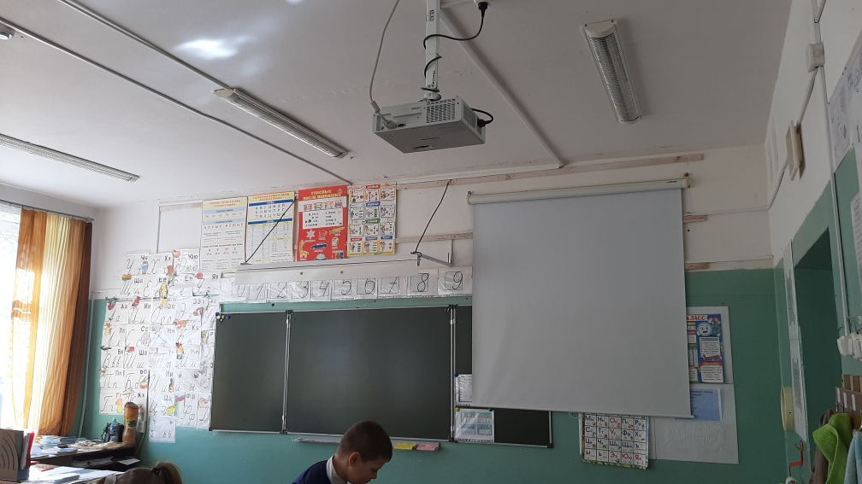
Материально-техническое обеспечение Школы позволяет реализовывать в полной мере образовательные программы. В Школе оборудованы 8 учебных кабинетов, все 8 оснащены современной мультимедийной техникой, в том числе: −− кабинет химии, физики, математики, русского языка, английского языка, начальных классов 1, начальных классов 2, ОБЖ. В кабинет информатики 6 компьютерв для работы учеников и рабочий компьютер учителя. В здании оборудован спортивный зал. На первом этаже оборудованы столовая и пищеблок.

Slide 7
Маркеры низких результатов, выявленные в результате внутришкольного контроля до вхождения в проект «500+»
Маркером низких образовательных результатов была успеваемость в 2018-2019 учебном году обучающихся в 6 классе. В данном классе учатся 3 учащихся (2 мальчика и 1 девочка), из них 1 ученик с ОВЗ.

Slide 8
Предметы | 2018-2019 |  | 2019-2020 |  | 2020-2021 (по предварительным итогам) |  | Выводы
 | Успеваемость % | Качество % | Успеваемость % | Качество % | Успеваемость % | Качество %
Русский язык | 100 | 33,3 | 100 | 0 | 100 | 66,7
Литература | 100 | 66,7 | 100 | 66,7 | 100 | 66,7
Английский язык | 100 | 0 | 100 | 9 | 100 | 0
Математика | 66,7 | 33,3 | Алгебра 100 Геометрия 66,7 | Алгебра 0 Геометрия 0 | Алгебра 100 Геометрия 66,7 | Алгебра 33,3 Геометрия 33,3 | П. А. академическая задолженность математика 6кл. (Ликвидирована) Геометрия 7 кл. (Ликвидирована)
История | 100 | 66,7 | 100 | 0 | 100 | 33,3
Обществознание | 100 | 66,7 | 100 | 66,7 | 100 | 100
География | 100 | 33,3 | 100 | 33,3 | 100 | 66,7
Биология | 100 | 0 | 100 | 33,3 | 100 | 66,7
Музыка | 100 | 100 | 100 | 100
ИЗО | 100 | 100 | 100 | 66,7 | 100 | 100
Технология | 100 | 33,3 | 100 | 100 | 100 | 100
Физическая культура | 100 | 33,3 | 100 | 33,3 | 100 | 0
Информатика | - | - | 100 | 0 | 100 | 33,3

Slide 9
Анализ рискового профиля в проекте «500+»
Факторы риска (только актуальные для ОО) | Краткое описание мер
1. Низкий уровень оснащения школы | Данный рисковый профиль не выбран для работы, т.к в каждом учебном кабинете есть необходимое оборудование: компьютер, мультимедиапроектор. с каждого учебного кабинета есть выход в сеть интернет (скорость 20мб/с, с 01.05.2021 года будет 50мб/с). В 2018 году проведен ремонт спортивного зала и закуплено новое оборудование для занятий физической культурой. Наша малокомплектная школа в 2024 году поставлена в очередь на капитальный ремонт по программе «Развитие сельских территорий»
2. Дефицит педагогических кадров | Данный рисковый профиль не выбран для работы, т.к. на 01.01.2021 в школе ведется преподавание всех предметов, вакансий нет.
3. Недостаточная предметная и методическая компетентность педагогических работников | Выявление профессиональных дефицитов педагогов. Определение тематики КПК в соответствии с выявленными дефицитами. Сетевое взаимодействие между школами. Организация «наставничества» (для учителя географии, истории, обществознания, математики). Проведение рабочих совещаний. Педагогических советов Консультационных часов, встреч с психологами. Открытых уроков
4. Высокая доля обучающихся с ОВЗ | Данный рисковый профиль не выбран т.к в нашей школе из 48 человек всего 3 человека ОВЗ (6%), кроме того один обучающийся с ОВЗ в 2021 году заканчивает школу
5. Низкое качество преодоления языковых и культурных барьеров | Данный рисковый профиль не актуален для школы

Slide 10
Низкая учебная мотивация обучающихся | Выявление группы обучающихся с «низкой мотивацией» к учению, контроль за их обучением Проведение заседаний малых педсоветов, анализ успеваемости и работы со слабоуспевающими на педагогических советах. Своевременное выявление одаренных и высокомотивированных детей, формирование базы данных, работа с одаренными детьми. Мероприятия по профориентации.
7. Пониженный уровень школьного благополучия | Проанализировав данный профиль, пришли к выводу, что он не актуален: из бесед с выяснили, что ученики не поняли значения слова «буллинг». Обращений субъектов образовательного процесса в службу медиации, созданную в школе, не было.
8. Низкий уровень дисциплины в классе | Данный рисковый профиль не актуален для школы
9. Высокая доля обучающихся с рисками учебной неуспешности | Диагностика обучающихся с трудностями в учебной деятельности. Адресная корректировка методики работы учителя и/или образовательных программ. Адресная корректировка методики работы классных руководителей
10. Низкий уровень вовлеченности родителей | Проанализировав данный профиль, пришли к выводу, что он не значим для нашей школы, потому что школа малокомплектная, деревенская все жители друг друга хорошо знают, если родитель по какой-то причине не смог быть на родительском собрании, то классный руководитель обязательно донесет информацию через личную беседу; классные руководителю ежедневно общаются с родителями (лично или через мессенджеры)

Slide 11
Повышение предметной и методической компетентности педагогических работников
Название мероприятия | Сроки | Планируемые результаты и показатели их достижения
Выявление профессиональных дефицитов педагогов | апрель | Диагностика и конкретизация профессиональных дефицитов педагогов на основании: - Анкеты профессиональных дефицитов; - Анкеты профессиональных образовательных запросов
Определение тематики КПК в соответствии с выявленными дефицитами | май-сентябрь | Формирование заявки и прохождение КПК (методы диагностического и формирующего оценивания)
Сетевое взаимодействие между школами | сентябрь-декабрь | Организация профессионального общения, обмена опытом (посещения учителями школы мастер-классов и открытых уроков эффективных педагогов в других образовательных организаций (по возможности))
Организация «наставничества» (для учителя географии, истории, обществознания, математики) | январь-декабрь | Обеспечение подготовки педагогов и введение практики «наставничества»

Slide 12
Название мероприятия | Сроки | Планируемые результаты и показатели их достижения
Рабочие совещания. Педагогические советы: «Пути повышения качества образования». «Организация содержания образования в контексте развития функциональной грамотности». «Формирование профессиональной компетентности педагога в условиях введения ФГОС: проблемы и решения. Профессиональная педагогическая ИКТ- компетентность через использование интернет- ресурсов» | апрель-декабрь август ноябрь январь 2022 | Проведение регулярного группового, индивидуального анализа и обсуждения педагогами результатов, достижений и проблем преподавания на методических объединениях, педсоветах
Консультационные часы, встречи с психологами | апрель-декабрь | Организация тренингов, направленных на повышение психолого-педагогической компетентности учителей (компетентности в вопросах работы с учащимися, находящимися в сложной социальной ситуации)
Открытые уроки | апрель-декабрь | Проведение учителями, прошедшими курсы повышения квалификации, мероприятий, направленных на повышение профессионального уровня коллег (мастер-классы, обучающие семинары, открытые уроки, занятия)
Подведение итогов проекта | декабрь | Подведение итогов проекта, обсуждение планов на 2022 год

Slide 13
Название мероприятия | Сроки | Планируемые результаты и показатели их достижения
Рабочие совещания. Педагогические советы: «Пути повышения качества образования». «Организация содержания образования в контексте развития функциональной грамотности». «Формирование профессиональной компетентности педагога в условиях введения ФГОС: проблемы и решения. Профессиональная педагогическая ИКТ- компетентность через использование интернет- ресурсов» | апрель-декабрь август ноябрь январь 2022 | Проведение регулярного группового, индивидуального анализа и обсуждения педагогами результатов, достижений и проблем преподавания на методических объединениях, педсоветах
Консультационные часы, встречи с психологами | апрель-декабрь | Организация тренингов, направленных на повышение психолого-педагогической компетентности учителей (компетентности в вопросах работы с учащимися, находящимися в сложной социальной ситуации)
Открытые уроки | апрель-декабрь | Проведение учителями, прошедшими курсы повышения квалификации, мероприятий, направленных на повышение профессионального уровня коллег (мастер-классы, обучающие семинары, открытые уроки, занятия)
Подведение итогов проекта | декабрь | Подведение итогов проекта, обсуждение планов на 2022 год

Slide 14
. Повышение учебной мотивации обучающихся
Работа ведется по трем направлениям:
Работа с учащимися, имеющими низкую учебную мотивацию;
Работа с родителями учащихся
Повышение эффективности управления
Мероприятия запланированные и выполненные в апреле-мае:
Тестирование учащихся с целью выявления причин неуспеваемости;
Индивидуальные консультации с учащимися по результатам контрольных работ;
Участие обучающихся и их родителей в подготовке и проведении коллективных мероприятий в классе, школе;
Ознакомление родителей с результатами учебной деятельности ребенка;
По анкетам родителей выявлены потребности учащихся в развитии их творческих возможностей

Slide 15
Преодоления школьной неуспешности обучающихся
Направление | Мероприятия | Сроки
1.Работа с родителями | 1.Анкета/мониторинг для родителей об интересах, увлечениях детей, их планах на будущее. 2.Родительское собрание по темам: .«Будущее детей». 3. Педагогические консультации: «Как помочь ребенку учиться?» 4.Консультации, индивидуальные беседы с родителями. 5.Привлечение родителей к мероприятиям. (субботники, общешкольные мероприятия, мероприятия по плану воспитательной работы) 6.Творческие конкурсы.( по плану воспитательной работы) | Апрель май Май Ежемесячно Постоянно Постоянно постоянно
2. Работа с учителями | Семинар «Планирование и осуществление работы на уроке со слабоуспевающими и неуспевающими учащимися.» | июнь
3. Работа с учащимися | Индивидуальные беседы со слабоуспевающими учениками. | ежемесячно
4 Работа с учащимися | Составление индивидуального плана работы по ликвидации пробелов в знаниях отстающего ученика на текущую четверть. | Раз в четверть

Slide 16
СПАСИБО ЗА ВНИМАНИЕ

